Slide 1

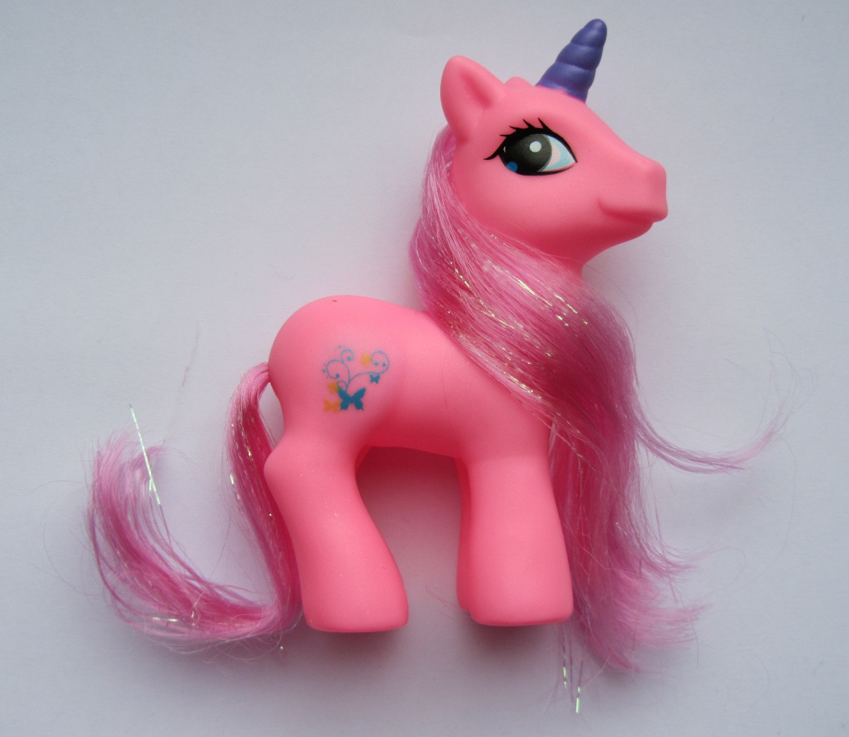
Identifikation von Fehlgeruch verursachenden Störsubstanzen in Kunststoffspielzeug
E.-M. Kröner ¹⁾, A. Büttner ^{1,2)}
1) Department für Chemie und Pharmazie, Emil Fischer Center, Friedrich-Alexander-Universität Erlangen-Nürnberg, Henkestraße 9, D-91054 Erlangen
2) Abteilung Analytische Sensorik, Fraunhofer-Institut für Verfahrenstechnik und Verpackung IVV, Giggenhauser Straße 35, D-85354 Freising
Einleitung
In der heutigen Konsumgesellschaft wächst permanent die Nachfrage nach Spielzeug für Kinder. Dabei lassen sich vor allem bei Kunststoffspielzeug zunehmend mehr oder weniger stark ausgeprägte Gerüche feststellen. Studien zur Identifizierung derjenigen Substanzen, die für die auftretenden Fehlgerüche verantwortlich sind, sind jedoch selten. In dieser Studie wurde exemplarisch ein Kunststoffspielzeug ausgewählt, das in der sensorischen Prüfung Auffälligkeiten zeigte, und wurde hinsichtlich seines Fehlgeruchs untersucht.
Tab.1: Mittels AEVA detektierte geruchsaktive Verbindungen des Probenextraktes ab FD-Faktor 125
Nr. | Substanz ª | Geruchsqualität ^{b} | FD-Faktor ^{c} |  | RI ^{d}
 |  |  |  |  | DB-FFAP | DB-5
1 | Oct-1-en-3-on ^{e} | Pilzig | 125 |  | 1293 | 974
2 | Unbekannt | Rauchig, fettig, krautig | 125 |  | 1397 | n.d.
3 | (E)-Non-2-enal ^{e} | Fettig, krautig | 125 |  | 1522 | 1160
4 | Unbekannt | Süß | 125 |  | 1660 | n.d.
5 | (E,E)-Nona-2,4-dienal ^{e} | Fettig, krautig | 125 |  | 1689 | 1215
6 | Unbekannt | Zitrus, Plastik, krautig | 125 |  | 1712 | n.d.
7 | (E,E)-Deca-2,4-dienal ^{e} | Fettig, krautig | 125 |  | 1795 | 1314
8 | Unbekannt | Probenmaterial, Plastik, blumig, süß | 78125 |  | 1870 | 1599
9 | Unbekannt | Süß, ätherisch | 125 |  | 1936 | n.d.
10 | Phenol ^{f} | Phenolisch | 625 |  | 1995 | 991
11 | tr-4,5-Epoxy-(E)-dec-2-enal ^{e} | Metallisch | 625 |  | 1998 | 1377
12 | Unbekannt | Blumig, süß, dumpf | 625 |  | 2102 | n.d.
13 | Sotolon ^{e} | Maggi, würzig | 625 |  | 2188 | 1116
14 | Unbekannt | Plastik, fäkal, süß, sauer | 625 |  | 2201 | n.d.
15 | Unbekannt | Süß, fruchtig, stechend, schweißig | 625 |  | 2250 | n.d.
16 | γ-Dodecalacton ^{e} | Pfirsich | 625 |  | 2361 | 1682
17 | Unbekannt | Fruchtig, süß | 125 |  | 2409 | n.d.
18 | Dodecansäure ^{e} | Sauer, stinkend, käsig | 625 |  | 2478 | 1572
19 | Unbekannt | Dumpf, süß | 125 |  | 2507 | n.d.
20 | Vanillin ^{e} | Süß, Vanille | 625 |  | 2556 | 1398
21 | Phenylessigsäure ^{e} | Süß, Honig | 125 |  | 2561 | 1260
Material und Methoden
Probenmaterial
Kunststoffspielzeug in Form eines Einhorns aus mittelweichem Kunststoff (Abb.1).
Probenaufarbeitung
Das Plastikmaterial wurde zerkleinert, 0,5 mg mit 100 ml Dichlormethan für 1 h extrahiert, der Extrakt filtriert, über wasserfreiem Na₂SO₄ getrocknet und mittels der Solvent Assisted Flavor Evaporation (SAFE)-Methode gereinigt. Danach erfolgte eine Aufkonzentrierung bis zum geringstmöglichen Volumen, wovon 100 µl im Verhältnis 1:5 (v:v) weiterverdünnt wurden.
Abb.1: Probenmaterial
ª
^{b}
^{c}
^{d}
^{e}
^{f}
Analytik
Die Extrakte wurden mittels HRGC-O, HRGC-MS und 2D-HRGC-MS/O untersucht. Durch Aromaextrakt-Verdünnungsanalyse (AEVA) wurden die relativen Intensitäten der geruchsaktiven Verbindungen bestimmt. Die Identifizierung erfolgte durch Vergleich ihrer linearen Retentionsindices auf zwei verschiedenen Säulen unterschiedlicher Polarität, ihrer Geruchsattribute und Massenspektren mit Referenzsubstanzen.
Sensorische Prüfung
Einem geschulten Sensorikpanel (10-14 Teilnehmer) wurden 3,0 g kleingeschnittenes Probenmaterial zur orthonasalen Bewertung vorgesetzt. Die Beurteilung der Hedonik erfolgte nach einer 9-Punkte Skala [1], die der Intensität nach einer kategorischen Skala, die von 0 (nicht wahrnehmbar) bis 3 (intensiv wahrnehmbar) reichte. Ebenso wurde eine Geruchsprofilanalyse durchgeführt, wobei die Bewertung der Intensitäten der einzelnen Geruchsattribute wieder nach einer kategorischen Skala von 0 bis 3 erfolgte.
Identifikation der Substanzen durch Vergleich mit den Referenzgeruchsstoffen nach den aufgeführten Kriterien (siehe unten).
Am Sniffingport wahrgenommene Geruchsqualität.
Flavor dilution (FD)-Faktor auf einer DB-FFAP Kapillarsäule.
Retentionsindices nach Kováts [3].
Identifikationskriterium: RIs auf beiden Säulen, Geruchsqualität und Intensität am Sniffingport.
Identifikationskriterium: wie ^{e} und MS-EI-Spektrum.
Ergebnisse und Diskussion
Bei der hedonischen Bewertung der Probe wurden im Schnitt 4,2 Punkte, bei der Intensitätsbewertung 2,1 Punkte erzielt, entsprechend einem geringfügig missfallenden, deutlich wahrnehmbaren Geruch. In der Geruchsprofilanalyse wurden die Attribute Geruch nach Plastik, Gummi, Luftmatratze und phenolisch am intensivsten wahrgenommen (Abb.2).
Mittels HRGC-O Analyse wurden insgesamt 34 Gerüche detektiert, wovon 13 derzeit bekannten Geruchsstoffen unterschiedlichster struktureller Verbindungsklassen zugeordnet werden konnten (Tab.1), z.B. Aldehyde, Lactone und Phenole. Hohe FD-Faktoren ergaben Phenol, tr-4,5-Epoxy-(E)-dec-2-enal, Sotolon, γ-Dodecalacton, Dodecansäure, Vanillin und drei unbekannte Verbindungen.
Den höchsten FD-Faktor mit 78125 hatte eine unbekannte Verbindung, die charakteristisch nach dem Probenmaterial roch. Diese hatte zudem bei niedrigen FD-Faktoren einen stark stechenden Charakter, wodurch anzunehmen ist, dass sie zusätzlich trigeminal aktiv ist. Das Massenspektrum der unbekannten Verbindung zeigte eine hohe Übereinstimmung mit den Massenspektren von drei in der NIST-Datenbank vorkommenden isomeren Verbindungen. Bei den vorgeschlagenen Substanzen handelte es sich um 2,2,4-Trimethyl-1,3-pentandioldiisobutanoat (TXIB), 2,4,4-Trimethyl-1,3-pentandioldiisobutanoat und Isobutyl-2,2,4-trimethyl-3-carboxyisopropylpen-tanoat (Abb.3), welche bereits in Kunststoffspielzeug als Weichmacher, bzw. deren Begleitstoffe nachgewiesen wurden [2]. Als Referenzsubstanz konnte nur TXIB erworben werden. Dessen Massenspektrum und das der unbekannten Verbindung zeigten eine sehr gute Übereinstimmung, jedoch fehlte bei der olfaktorischen Bewertung dem TXIB eine leicht süße Note, die bei der gesuchten Substanz(mischung) klar wahrgenommen werden konnte.
Somit handelt es sich bei der ausschlaggebenden Fehlgeruch verursachenden Komponente wahrscheinlich um eine Mischung Ester-basierter Weichmacher mit einer/mehreren Begleitkomponenten.
Abb.2: Darstellung der Mittelwerte der Geruchsprofilanalyse
Literaturangaben
[1]
[2]
[3]
Peryam, D. R. & Girardot, N. F. (1952). Advanced taste-test method. Food Engineering, 42, 58-61.
Nederlandse Voedsel- en Warenautoriteit (2005). Screening of plastic toys for chemical composition and hazards. Heruntergeladen am 11.1.2013 von http://www.vwa.nl/actueel/bestanden/bestand/11243.
Kováts, E. (1958). Gas-chromatische Charakterisierung organischer Verbindungen, Teil 1: Retentionsindices aliphatischer Halogenide, Alkohole, Aldehyde und Ketone. Helvetica Chimica Acta, 41, 1915-1932.
Abb.3: Nach NIST-Datenbank vorgeschlagene Verbindungen für geruchsintensivste Komponente der Probe

